Slide 1

第14章
网页布局

Slide 2

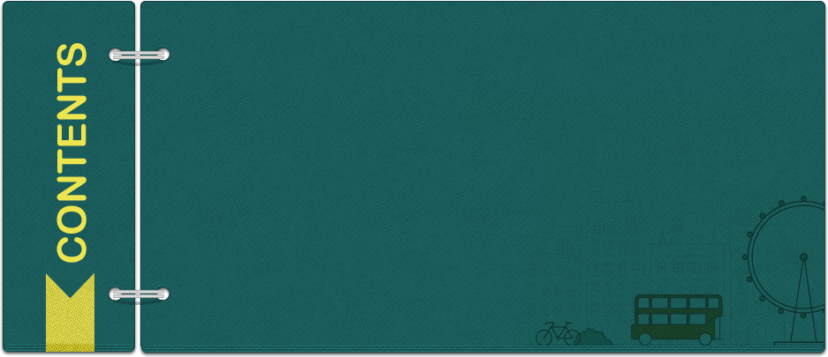

14.1 网页布局方法
14.2 设计超链接样式
14.3 布局版式

Slide 3

CSS盒子布局和定位
本章学习目标：
（1）理解网页布局思想。
（2）理解DIV+CSS布局的方法和过程。
（3）掌握CSS制作各种样式链接菜单的方法。
（4）理解网页的版心和布局流程。
（5）能够制作单列、两列、三列、通栏等各种布局版式的网页，并能在这些基础上布局出其它复杂版式。
（6）能够使用CSS 样式设置分块的位置和细节

Slide 4

14.1 网页布局方法
网页布局是网页设计制作的基础，按照一定的规律把网页中的图像、文字、视频等页面元素排列到最佳位置。

Slide 5
14.1.1 网页布局基本思想
分割、组织页面进行分块，并传达重要信息使网页容易阅读，使页面更具有亲和力和可用性是网页设计最重要的目标。可以把网页中的内容看成是一个个的“盒子(矩形块)”，把多个“盒子”按照行和列的方式组织起来，就构成了一个网页。

Slide 6
14.1.2 DIV+CSS布局
DIV是网页布局中最为常用的一种盒子，目前DIV+CSS是定位和布局是较为有效的方式，这种方法排版具有灵活性、容易操作和功能强大等特点，越来越多用于网页布局中。
DIV是HTML语言中的一个标记，是一种常用的分块容器元素；CSS是一种用来表现HTML元素样式的计算机语言。DIV元素用来对页面内容进行分块，而CSS对这些分块进行样式控制。
当然这并不是说布局仅能使用DIV+CSS，广义的说应该是“BOX+CSS”，DIV只是布局中最常用的一种盒子而已，HTML5新增的结构标记<header>、<footer>、<nav>、<aside>、<section>等都是用于布局非常实用的BOX。

Slide 7
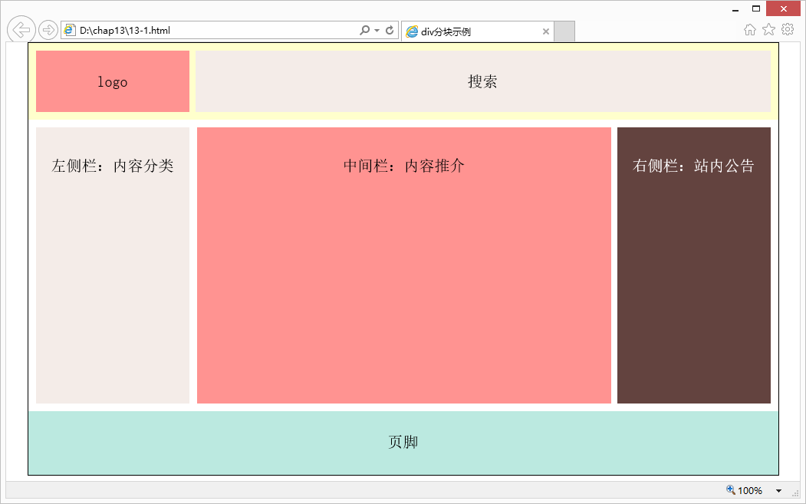
14.1.3 DIV+CSS分块方法
【例14-1】使用DIV+CSS分块（14-1.html），效果如图14-4所示。

Slide 8
1. 将页面用div分块
首先在整体上考虑如何用div对其分块，即考虑网页需要划分为几个部分，每个部分所显示的主要内容或功能。
网页排版通常可以采用上中下结构、左右结构或者三列结构。例如采用上中下结构，可以先把页面分成三块，从上到下依次排列为页眉块、主体块和页脚块，将这三个块放在一个父div中，方便整体调整和后期排版维护，最后根据具体内容调整分块中所包含的子块数目和布局方式。

Slide 9
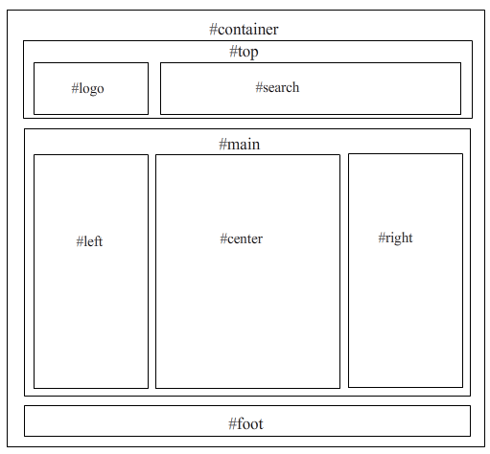
2. 设计各分块位置
通过使用CSS语法，可以对div块进行定位和样式设置。

Slide 10
3. 分块代码实现
此部分省略，详见课本
4. 设计各分块细节
分块完成后，就需要设计各块的细节，当然每个div中的细节内容也是各种各样的盒子，对这些盒子分块进行排版设计即可完成整个设计。

Slide 11
14.2 设计超链接样式
超链接是网页中使用比较频繁的HTML元素，因为网站的各种页面都是由超级链接串接而成。HTML部分学习的超链接主要是从它的作用和链接形式出发，本章在正式学习布局之前，我们有必要对超链接特别是导航部分超链接的样式进行了解。

Slide 12
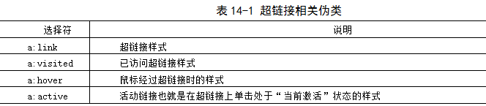
14.2.1 超链接样式变换

Slide 13
14.2.2 按钮式超链接
很多网页上都有各种按钮式超链接，这些效果一般是采用图片作为按钮，图片链接不易于搜索引擎检索关键字，本节通过CSS样式来制作按钮效果。

Slide 14
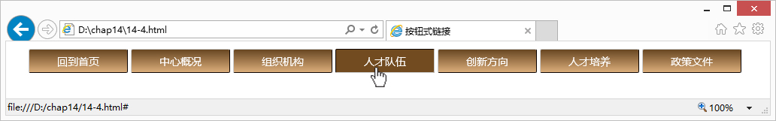
【例14-4】制作按钮式超链接（14-4.html）
本例中超链接项背景色为渐变色，左边框和上边框颜色相同，右边框和下边框颜色相同，营造出按钮的视觉效果。当鼠标经过超链接时，背景色变深，左上和右下边框颜色做出对调，营造出按下去的视觉效果。
代码省略，见课本。

Slide 15
14.2.3 使用列表制作菜单
当列表的项目符号通过list-style-type设置为none时，可以制作出各式各样的菜单和导航条，这也是列表最大的用处之一，结合CSS属性的变换可以达到意想不到的导航效果。

Slide 16
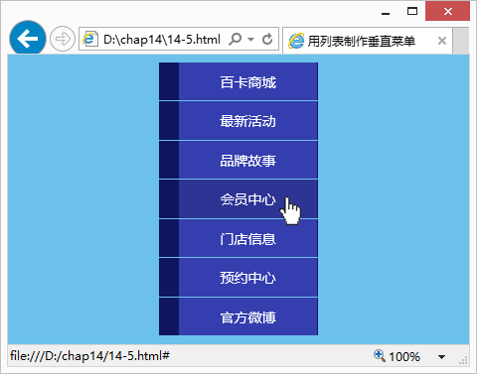
【例14-5】使用列表制作垂直菜单（14-5.html），代码省略，见课本。

Slide 17
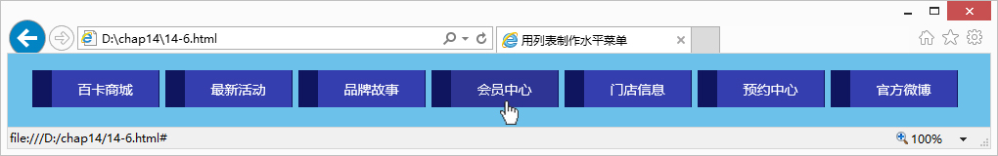
【例14-6】使用列表水平菜单（14-6.html），代码省略，见课本。
与垂直菜单相较，最主要的变化是垂直菜单变为水平菜单，这里需要使用浮动属性float，通过“float: left;”将各个列表项水平显示。

Slide 18

14.3 版式布局
网页的排版布局主要通过CSS实现，本节学习常用的布局版式，主要介绍基本的单列布局、两列布局、三列布局和通栏布局，其它复杂版式布局均可在此基础上扩展变化得来。

Slide 19
14.3.1 版心和布局流程
说到布局就不得不提到“版心”，因为网页中的大部分布局都需要在“版心”内完成，这和纸媒中的“版心”是相似的。所谓“版心”是指网页中主体内容所在的区域。“版心”一般在浏览器窗口中水平居中显示，常见的宽度值为960px、980px和1000px等。
布局时通常要遵守一定的布局流程：
（1）确定页面的版心。
（2）分析页面中的行模块，分析每个行模块中的列模块。
（3）通过DIV+CSS布局来控制各个模块的样式。

Slide 20
14.3.2 单列布局
单列布局是网页布局的基础，所有复杂的布局都可以在此基础上演变而来。

Slide 21
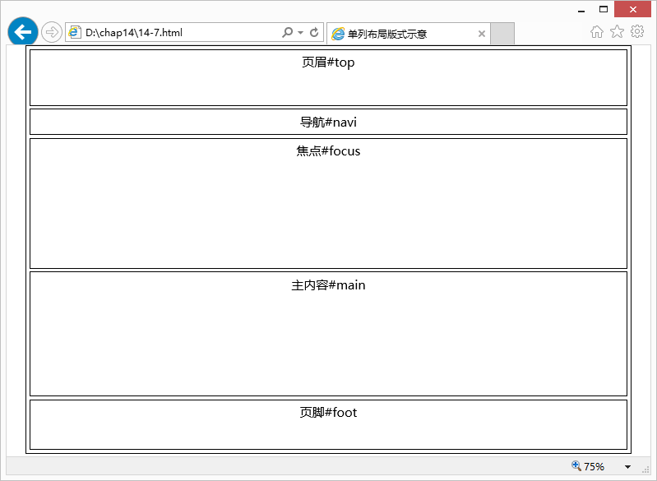
【例14-7】实现单列布局的基本版式（14-7.html & css14-7.css）

Slide 22
HTML代码如下：
<!DOCTYPE html>
<html>
<head>
<title>单列布局版式示意</title>
<link href="css14-7.css" type="text/css" rel="stylesheet" />
</head>
<body>
<div id="container"> <!--全局父div-->
<div id="top">页眉#top</div>
<div id="navi">导航#navi</div>
<div id="focus">焦点#focus</div>
<div id="main">主内容#main</div>
<div id="foot">页脚#foot</div>
</div>
</body>
</html>

Slide 23
CSS代码如下：
/*设置body元素样式*/
body{
margin:0px;
text-align:center;
font:20px/2 微软雅黑,黑体,宋体;
}
div{
border:1px solid #000;
margin:5px;
}
#container{ /*外层父div样式*/
margin:0 auto;
width:980px;
}
#top{ height:90px; }
#navi{ height:40px; }
#focus{ height:210px; }
#main{ height:200px; }
#foot{ height:80px; }

Slide 24
14.3.3 两列布局
单列布局简单清晰、统一有序，但有时不免有些呆板，并且在信息量大时会显得区域划分不够精细，此时可以考虑采用两列布局。两列布局和一列布局类似，只是网页内容被分为左右两部分。

Slide 25
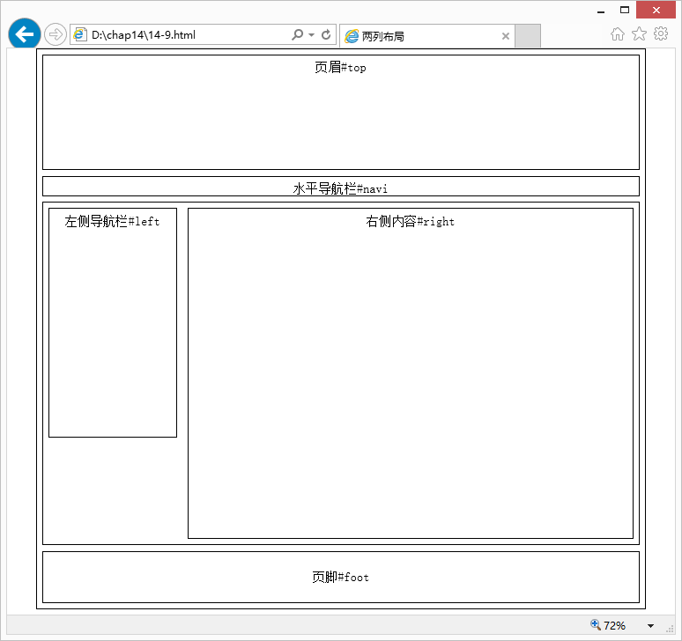
【例14-9】实现两列布局的基本版式（14-9.html & css14-9.css）

Slide 26
HTML代码如下：
<!DOCTYPE html>
<html>
<head>
<title>两列布局</title>
<link href="css14-9.css" rel="stylesheet" type="text/css">
</head>
<body>
<div id="container">
<div id="top">页眉#top</div>
<div id="navi">水平导航栏#navi</div>
<div id="main">
<div id="left">左侧导航栏#left</div>
<div id="right">右侧内容#right</div>
</div>
<div id="foot">页脚#foot</div>
</div>
</body>
</html>

Slide 27
CSS代码如下：
body{
margin:0px;
text-align:center;
font:20px/2 微软雅黑,黑体,宋体;
}
div{
border:1px solid #000;
margin:9px;
}
#container{
margin:0 auto;
width:960px;
}
#top{ height:180px;}
#navi{ height:30px; }
#main{ height:540px; }
#left{
float:left;
width:200px;
height:360px;
}
#right{
float:right;
width:700px;
height:520px;
}
#foot{ padding:20px;}

Slide 28
14.3.4 三列布局
对于一些大型网站，由于内容分类较多，通常需要采用“三列布局”的页面排版方法。本质上三列布局和两列布局没有太大区别，只是在主体内容区分成了左、中、右三列。

Slide 29
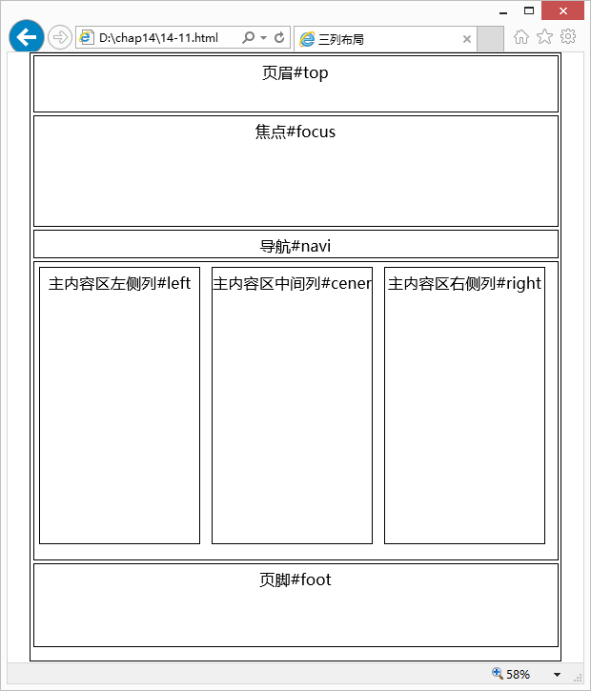
【例14-11】实现三列布局的基本版式（14-11.html & css14-11.css）

Slide 30
HTML代码如下：
<!DOCTYPE html>
<html>
<head>
<title>三列布局</title>
<link href="css14-11.css" rel="stylesheet" type="text/css" />
</head>
<body>
<div id="container">
<div id="top">页眉#top</div>
<div id="focus">焦点#focus</div>
<div id="navi">导航#navi</div>
<div id="main">
<div id="left">主内容区左侧列#left</div>
<div id="center">主内容区中间列#cener</div>
<div id="right">主内容区右侧列#right</div>
</div>
<div id="foot">页脚#foot</div>
</div>
</body>
</html>

Slide 31
CSS代码如下：
/*body的样式*/
body{
margin:0px;
text-align:center;
font:28px/2 微软雅黑,黑体,宋体;
}
div{
border:1px solid #000;
margin:5px;
}
/*父容器#container的样式*/
#container{
margin:0 auto;
width:960px;
height:1100px;
}
#top{ height:100px; }
#focus{ height:200px;}
#navi{ height:50px; }
#main{ height:540px; }
#left,#center,#right{ /*主内容区三个子div的样式*/
float:left;
width:290px;
height:500px;
margin:10px;
}
#foot{ height:150px;}

Slide 32
14.3.5 通栏布局
目前主流网站更流行的一种做法是：将一些水平模块，如页眉、导航、焦点图或页脚等用通栏显示。
本节我们将前文单列布局和三列布局的案例改造成通栏布局。这里HTML文件几乎没有变化，我们把重点放在CSS文件，可以不再使用父层#container，分别对横向每个盒子设置margin和宽度属性，通栏的宽度设置为100%。当然有些情况也保留#container并将其设置为100%，这些细节在设计时读者可自行决定。

Slide 33
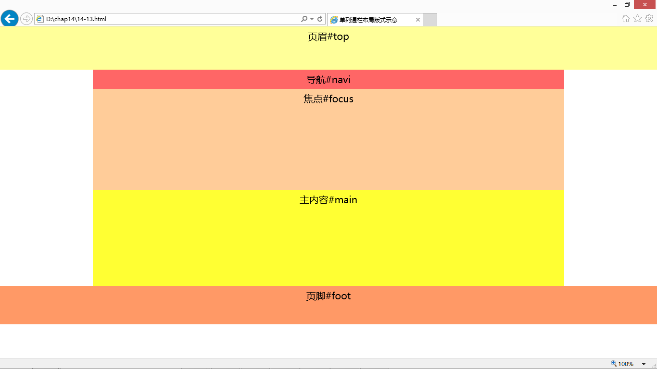
【例14-13】实现单列通栏布局的基本版式（14-13.html & css14-13.css）

Slide 34
HTML代码如下：
<!DOCTYPE html>
<html>
<head>
<title>单列通栏布局版式示意</title>
<link href="css14-13.css" type="text/css" rel="stylesheet" />
</head>
<body>
<div id="top">页眉#top</div>
<div id="navi">导航#navi</div>
<div id="focus">焦点#focus</div>
<div id="main">主内容#main</div>
<div id="foot">页脚#foot</div>
</body>
</html>

Slide 35
CSS代码如下：
/*设置body元素样式*/
body{
margin:0px;
text-align:center;
font:20px/2 微软雅黑,黑体,宋体;
}
#top{
width:100%;
height:90px;
background:#FF9;
}
#navi{
margin:0 auto;
width:980px;
height:40px;
background:#F66;
}
#focus{
margin:0 auto;
width:980px;
height:210px;
background:#FC9;
}
#main{
margin:0 auto;
width:980px;
height:200px;
background:#FF3;
}
#foot{
width:100%;
height:80px;
background:#F96;
}

Slide 36
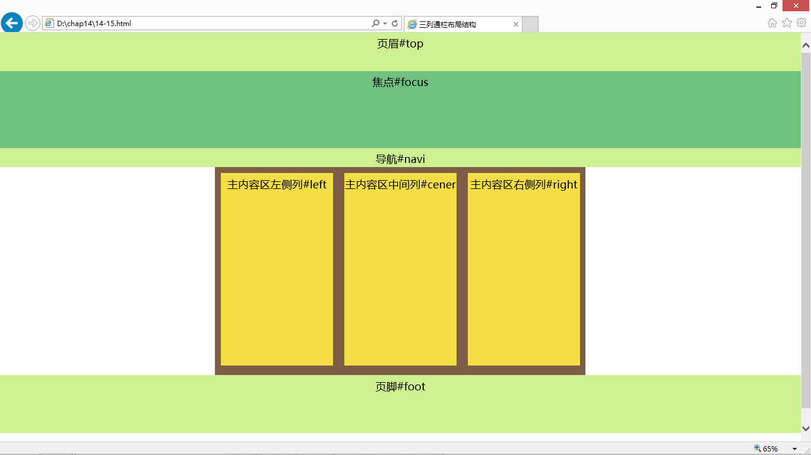
【例14-15】实现三列通栏布局的基本版式（14-15.html & css14-15.css）

Slide 37
CSS代码如下：
/*body的样式*/
body{
margin:0px;
text-align:center;
font:28px/2 微软雅黑,黑体,宋体;
}
/*父容器#container的样式*/
#container{
margin:0;
width:100%;
height:1100px;
}
#top{
height:100px;
background:#cef091;
}
#focus{
height:200px;
background:#70c17f;
}
#navi{
height:50px;
background:#cef091;
}
#main{
margin:0 auto;
width:960px;
height:540px;
background:#7c5e46;
}
#left,#center,#right{ /*主内容区三个子div的样式*/
float:left;
width:290px;
height:500px;
margin:15px;
background:#f3de47;
}
#foot{
height:150px;
background:#cef091;
}

Slide 38
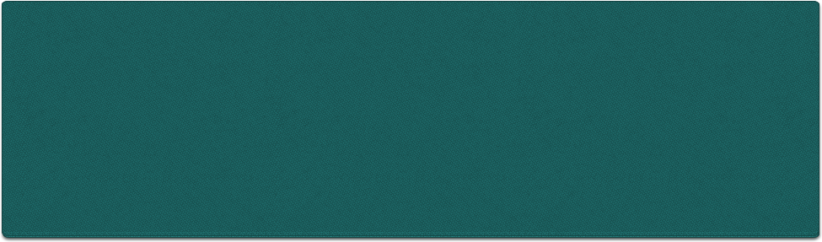
第14章结束
多加练习 勤于思考

